Slide 1
Переработка и обогащение полезных ископаемых Лекция 15 Технологические схемы и режимы обогащения руд черных металлов
Преподаватель: Мотовилов Игорь Юрьевич доктор PhD кафедры «Металлургия и обогащение полезных ископаемых» motovilov88@inbox.ru

Slide 2
Содержание
Общая характеристика руд и концентратов черных металлов.

Slide 3
Общая характеристика железных руд и концентратов
По минерльному составу рудной части
Магнетитовые
Сидеритовые
Гематитовые
Бурожелезняковые
По происхождению: магматические, контактово-метасоматические, гидротермальные и осадрчно-метаморфические.
Представлены Бакальской группой железорудных месторождений.
Представлены генетическими разновидностями: гематитовые и мартитовые.
Представлены следующими типами: осадочными, инфильтрационными и остаточными рудами коры выветривания

Slide 4
ТРЕБОВАНИЯ ПО СОДЕРЖАНИЮ ПРИМЕСЕЙ
Железные руды и продукты их передела применяют для производства стали, передельных и легированных чугунов. Их нормируют по содержанию железа и шлакообразущих элементов (основных и кислых шлаков), содержанию вредных примесей, крупности, а при выплавке легированных чугунов -также по содержанию легирующих примесей.
Содержание железа в товарной руде и концентратах изменяется в зависимости от типа используемых руд от 50 до 68 %.
Содержание шлакообразующих компонентов в товарных рудах и концентратах характеризуется модулем основности Mo = (CaO + MgO) / (SiO2 + Al2O3) и кремниевым модулем Mк = SiO2/Al2O3.
Полезные примеси (Ni, Mn, Cr, V, Ti) являются естественными легирующими элементами, улучшающими качество стали.
Вредные примеси ухудшают свойства металла (S,Cu, P, As), усложняют процесс выплавки чугуна (Zn, Pb, K, Na).
Содержание серы в товарной руде не должно превышать 0,15 %. В рудах и концентратах, используемых для производства агломерата и окатышей, допустимое содержание серы может возрастать до 0,6 %, так как при агломерации и обжиге окатышей степень удаления серы достигает 60 - 90 %. Предельное содержание фосфора в руде, агломерате и окатышах - 0,07-0,015 %. При выплавке фосфористых чугунов с последующим томасовским или мартеновским производством стали содержание фосфора в железорудной части доменной шихты должно быть не более 1,15 %. При выплавке обычных предельных чугунов допускается наличие в железорудной части доменной шихты не более: As - 0,05-0,1; Zn - 0,1-0,2; Cu - до 0,2 %.

Slide 5
ТРЕБОВАНИЯ К РУДАМ ПО КРУПНОСТИ
Требования к рудам по крупности сводятся к ограничению максимального размера кусков и содержания мелочи менее 3 (5) мм.
Размер кусков трудновосстановимых (магнетитовых) руд должен быть не более 40 - 50 мм, легковосстановимых (бурыежелезняки, мартиты) – 80 -150 мм. Допустимое содержание мелочи в руде - до 5-15 %, обычно мелочь крупностью 10 (12) 0 мм отсеивают и агломерируют. Крупность мартеновских руд должна находиться в пределах 12 (25) - 250 мм, содержащих не менее 58 % железа.

Slide 6
МАГНЕТИТОВЫЕ РУДЫ
Наиболее широко распространенную группу магнетитовых руд осадочно-метаморфического происхождения составляют магнетитовые кварциты.
Для железистых кварцитов, содержащих 31-35 % железа, характерна слоистая текстура, пониженное содержание основных оксидов (CaO + MgO до 10 %), повышенное содержание кремнезема (SiO2 > 35 %), незначительное содержание серы и фосфора.
Главные рудные минералы магнетит и в гораздо меньшей мере гематит.
Нерудные минералы: кварц, силикаты, карбонаты (сидероплезитами, сидеритом, доломитом, анкеритом).
Минералы, содержащие вредные примеси Р и S, преимущественное значение имеют апатит, пирит и пирротин.Содержание их в неокисленных кварцитах обычно незначительно (0,02-0,11 %).

Slide 7
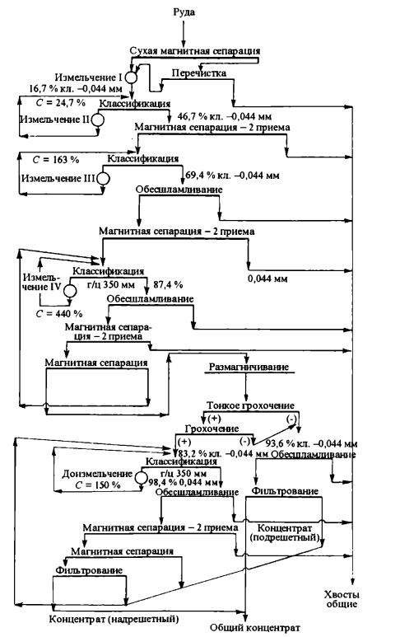
МАГНЕТИТОВЫЕ РУДЫ
Рисунок 1 – Схема обогащения магнетитовых кварцитов Днепровского ГОКа

Slide 8
Таблица 1 – Описание разновидностей магнетитовых руд
Типы руд | Месторождения | Содержание Fe, % | Рудные минералы | Нерудная часть | Примесей | Прочностные свойства | Метод обогащения
Магнетитовые контактово-метасоматические руды | Урал (Магнитогорское, Гороблагодатское), Казахстан (Качарское, Сарбайское, Соколовское), Восточный Сибирь (Коршуновское, Абаканское), Кольский полуостров (Ковдорское) | 28 – 58% | Магнетит, в меньшем количестве гематит | разообразны | Фосфор в виде апатита. Серы 0,2 – 3,5% , фосфора 0,02 – 0,42% | Крепкие, но хрупкие с низкой абразивностью | Для извлечения железы сухой и мокрой магнитной или только магнитной сепарации после тщательного усреднения
Маматические магнетитовые и титаномагнетитовые | Урал (Качканарское, Кусинское) | 16-20% | Гематит (мартит) и сульфиды |  | Ценные примеси – V, Zr, Pt, Ti. Ванадий в виде изоморфной примеси в магнетите. Содержание S и P – 0,01-0,03%. | Крепкие | Сухая магнитная сепарация.

Slide 9
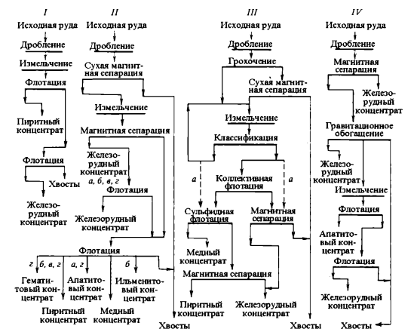
Рисунок 2 – Принципиальные схемы обогащения железных руд комплексного состава: I- флотационная; II- магнитно-флотационная; III- флотационно-магнитная;IV- магнитно-гравитационно-флотационная

Slide 10
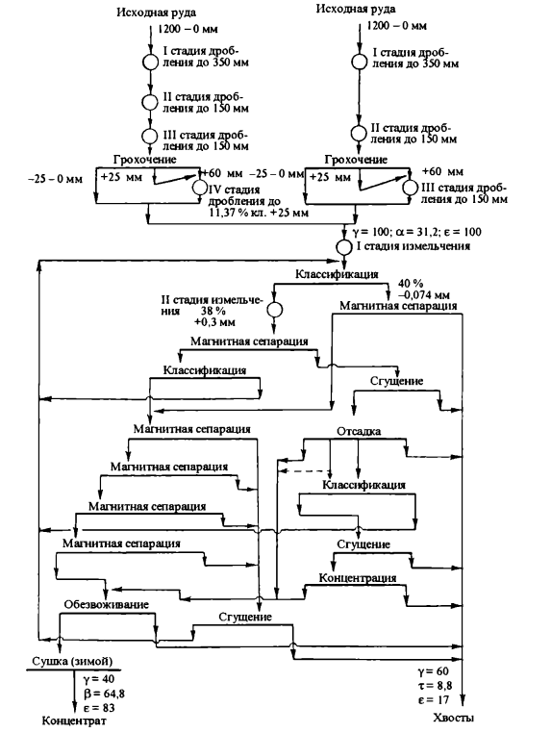
МАГНЕТИТ-ГЕМАТИТОВЫЕ РУДЫ
Рисунок 3 – Технологическая схема обогащения руд на фабрике Оленегорского ГОКа

Slide 11
ГЕМАТИТОВЫЕ И МАРТИТОВЫЕ РУДЫ
По содержанию железа
Бедные | Среднего качества | Богатые
33-46% Fe, 37-44% SiO2, 0,1-5% Al2O3, 0,01-0,06% S, 0,04-0,08% P | - | 60-63% Fe, 6-8% SiO2, 0,045-0,84% S и 0,02-0,09% P
Обогащают флотационным, магнитным и обжиг-магнитным методом | Комбинация нескольких методов обогащения, учитывающих особенности вешественного состава | Применяются флотационные, магнитные методы. А также обогащение в тяжелых средах.

Slide 12
ИЗВЛЕЧЕНИЕ СЛАБОМАГНИТНЫХ МИНЕРАЛОВ ИЗ ОКИСЛЕННЫХ БЕДНЫХ РУД
Магнитная сепарация в сильном поле (на высокоградиентных сепараторах «Джонса»).
Обязательными условиями при этом являются:
• предварительное усреднение руды, позволяющее стабилизировать процесс обогащения и упростить задачу управления технологическим процессом, которая сводится при этом к поддержанию постоянной нагрузки по питанию и содержания в нем твердого;
•предварительное удаление сильномагнитных минералов с помощью установки «скальпирующих» слабомагнитных сепараторов и шламов с помощью установки батарей гидроциклонов (мультициклонов) диаметром 3 дюйма;
•применение при тонком измельчении шаров диаметром 25 мм, обеспечивающих необходимую степень раскрытия сростков при минимальном шламообразовании, поскольку тонкие зерна оксидов железа (-20 мкм) на сепараторах«Джонса» извлекаются плохо.

Slide 13
ФЛОТАЦИЯ ТРУДНООБОГАТИМЫХ И ТОНКОВКРАПЛЕННЫХ РУД
Прямая анионная флотация | Обратная анионная флотация | Обратная катионная флотация
Флотация оксидов железа обычно проводится при значениях рН, равных 6-7 в операциях основной и контрольной флотации и 5,56 в перечистных операциях. Для регулирования рН используется серная кислота (до 0,8 кг/т). Иногда флотация проводится в содовой среде (рН до 9,5 -10). Для депрессии минералов породы загружают жидкое стекло или коллоидную кремниевую кислоту (до 1 кг/т). | Флотация минералов породы проводится в сильнощелочной известковой среде (при рН примерно11). Железный концентрат получается камерным продуктом. Депрессия флотации минералов железа обеспечивается:действием гидроксильных ионов, загрузкой органического депрессора-крахмала, КМЦ и т.д. | Флотация силикатных минералов породы проводится в содовой среде при рН 8-9 аминами или их солями (0,2-0,4 кг/т). Для депрессии оксидов железа применяют крахмал, декстрин и таннин (0,5-1 кг/т).

Slide 14
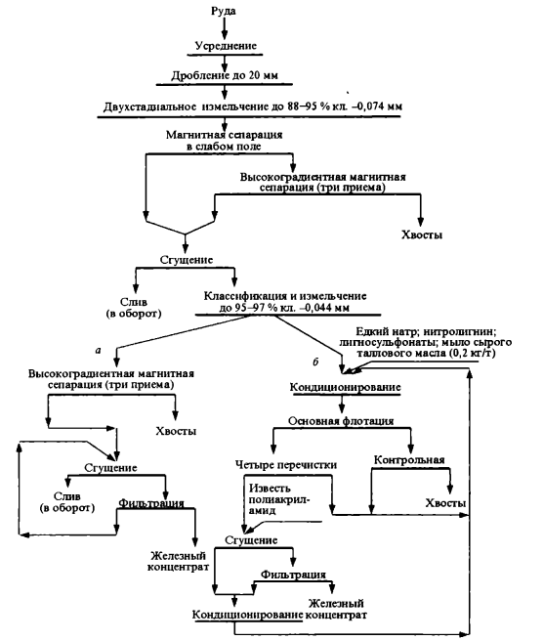
Рисунок 4 – Принципиальная магнитная (а) и комбинированная магнитно-флотационная (б) технологические схемы обогащения окисленных железистых кварцитов

Slide 15
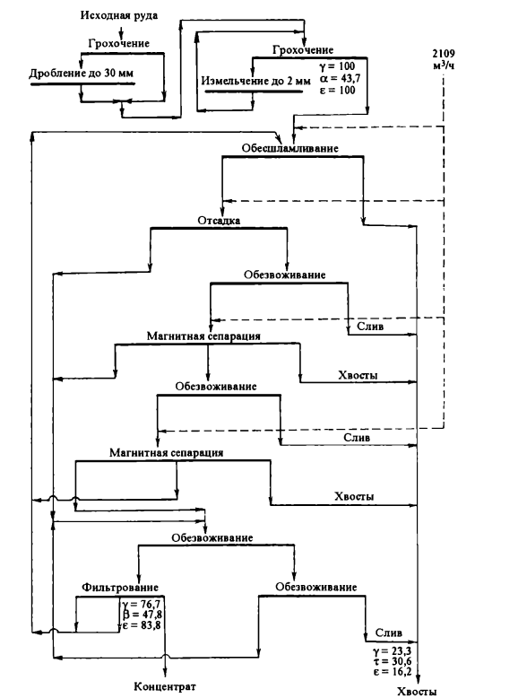
БУРОЖЕЛЕЗНЯКОВЫЕ РУДЫ
Для бурожелезняковых руд характерны оолитовые текстуры, низкое содержание железа (20-40 %), повышенное содержание фосфора (до 1 %) и глинистых минералов. Содержание железа колеблется в значительных пределах (30-53 %).
Нерудные минералы представлены различными разностямижелезистых хлоридов и гидрослюд, кварцем, полевыми шпатами, карбонатами и другими минералами.
Повышенное содержание фосфора связано с фосфоритом, вивианитом, апатитом, фосфатами.
Значительные колебания прочностных свойств руд обусловлены изменением соотношения в них плотных и порошковых разновидностей.
Рисунок 5 – Схема обогащения бурожелезняковых руд на Лисаковском ГОКе

Slide 16
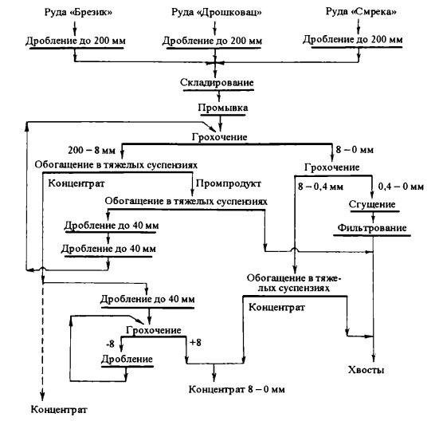
СИДЕРИТОВЫЕ РУДЫ
Рисунок 6 – Технологическая схема обогащения тонковкрапленных сидеритовых руд

Slide 17
Месторождения марганцевых руд и состав рудного сырья
Марганцевые руды по минеральному составу бывают в основном смешан­ные (первичноокисные, псиломелан-пиролюзитовые и карбонатные), карбонат­ные, окисленные и т. п. Встречаются также комплексные руды: марганцево-железные (псиломелан-вад, манганит, бурые железняки, или браунит, гаусманнт, гематит и магнетит), асболановые и др.
Основные запасы марганцевых руд сосредоточены в Никопольском и Чиатурском бассейнах в виде пластовых залежей осадочного происхождения.
Марганцевые руды Чиатурского месторождения представлены окисными (46%), карбонатными (40%) и окисленными рудами (14%).
Больше-Токмакское месторождение сложено преимущественно карбонатны­ми рудами: манганокальцитом и кальциевым родохрозитом.
Полуночное месторождение представлено на 75% карбонатными и на 25% окисными и окисленными рудами.
Усинское месторождение на 94% состоит из карбонатных руд, остальные 6% - окисленные и полуокисленные.
Окисные руды состо­ят из пиролюзита (10-30%), манганита (5-15%) и псиломелана (10-35%), а нерудная часть – из кварца (10-33%), глины (6-23%), полевых шпатов (до 5%), слюды (до 4%), глауконита, карбонатов (до 6%) и пр.
Карбонатные руды состоят из манганокальцита (20-25%), кальциевого родохрозита (15-20%), окисных минералов марганца (10-15%), гидроокис­лов железа (2-3%), кварца, полевых шпатов (до 20%), глины (10-15%), кальцита, доломита (5-10%), барита, пирита (1-2%), фосфатов до 0,5%.
Руды марганцевых месторождений Среднего Казахстана относятся к типу железо марганцевых. Преобладающим ми­нералом является псиломелан, в ряде случаев (Джездинское месторождение) браунит. Основные минералы глубинных зон - браунит, гаусманит, якобсит, манганокальцит.

Slide 18
Месторождения марганцевых руд Казахстана
Месторождение Тур находится в Тенгизском районе Карагандинской области, в 220 км севернее г. Жезказгана и в 60 км к северо-западу от ж. д. станции Шубаркуль. Главные рудные минералы - пиролюзит, псиломелан, вернадит. Содержание марганца варьирует от 10% до 40%, в среднем составляет 19,7%. В рудах присутствуют: Рb- 0,05 %, Zn-0,03%, Со-0,03 %, Ge- 1,28 г/т, Тl - 1,52 г/т, Аu <0,1.
Месторождение Ушкатын расположено в Жанааркинском районе Карагандинской области, в 60 км к северо-западу от г. Каражал и в 25 км к северо-западу от ж.д. станции Жайрем и связано с ним шоссейными дорогами. Рудное поле Ушкатына протяженностью около 10 км включает участки: Ушкатын I, II, III, IV, Южный, Западный Ушкатын, Карасай, Перстневское, Пляжное и др. Среднее содержание, %: марганца 22,1–28,84, железа 9,08–11,71, кремнезема 11,76–23,92. В марганцевых рудах установлено повышенное содержание германия - до 55 г/т (среднее 7 г/т), таллия - от 2 до 140 г/т (среднее 9 г/т в первичных рудах и 25 г/т - в окисленных), рубидия - 0,0045%, цезия - 0,0047%, кобальта.
Месторождение Большой Ктай расположено в Карагандинской области, в 16 км к северо-востоку от г. Каражал и в 4 км к юго-востоку от ж.-д. станции Большой Ктай. Содержание в рудах, %: марганца - 8–24 (среднее 17,1), кремнезема - 18–48, железа - 11–31,5, фосфора - 0,09, мышьяка - 0,05, серы - 0,1–0,13. Другие примеси - свинец, цинк, медь, германий, серебро, барий.
Месторождение Жомарт расположено в Жанааркинском районе Карагандинской области, в 60 км к западу от г. Каражал ив 35 км к югу от ж. д. разъезда Женис. Содержание, %: МnО в плотной марганцевой руде - 34,8%, в рыхлой марганцевой руде 29–52%, в забалансовых рудах 21%, железа 5,47–9,72, фосфора 0,048–0,089, серы - 0,25–0,61.
Месторождение Камыс находится в Джездинском районе Карагандинской области, в 65 км к западу от г. Каражала, в 12 км к востоку от ж.д. станции Кызылжар. Содержание (%) марганца в рудах колеблется от 10 до 45 (среднее 22), железа - от 1 до 20 (среднее 4,38), свинца - 0,12, цинка 0,2, мышьяка 0,01, фосфора - 0,02, серы 0,08.

Slide 19
Месторождения марганцевых руд Казахстана
1 – стратиформные, в формациях: 1-а – кремнисто-карбонатных и карбонатных, 1-б – красноцветных терригенных, 1-в – кремнисто-сланцевых, 1-г – кремнисто-вулканогенных; 2 – жильные; 3 – осадочные; 4 – кор выветривания; 5 – с сопутствующим марганцем; 6 – каледониды: а – ранние, б – поздние; 7–герциниды; 8 – наземные вулканические пояса: а – ранне-среднедевонские, б – каменноугольно-пермские; 9 – приближенные к поверхности относительно стабильные блоки сиалической коры; 10 – блоки сиалической коры, испытавшей значительную диструкцию; 11 – зоны рассеянного спрединга; 12 – зоны внутнриконтинентального рифтогенеза; 13 – мегаячеи, сформировавшиеся под воздействием горячих плюмов на разнородном основании. Коллизионные покровно-складчатые пояса: линейные, производные плитной тектоники: I – Западно-Мугоджарский, II – Зауральский, III – Восточно-Мугоджарский, СевероУстюртский, IV – Улытауский, V – Мойынкумско-Иссык-Кульский, VI – Сырдарьинский, VII – Чингиз-Тарбагатайский, Ерементау-Ниязский, VIII – Иртыш-Зайсанский, IX – Горноалтайский; овально-ячеистые, производные плюмовой тектоники: X – Прикаспийский, XI – Тенгиз-Кокшетауский, XII – Центрально-Казахстанский, XIII – Балхашский, XIV – доколлизионный Донецко-Мангистауский.

Slide 20
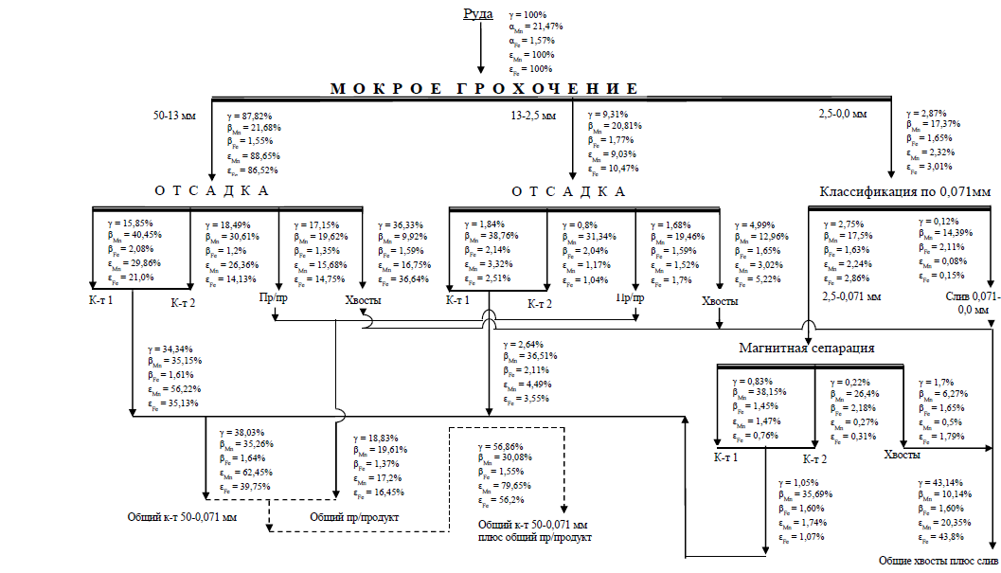
Схемы обогащения марганцевых руд
Схема обогащения марганцевой руды месторождения Акжар-Сарытум

Slide 21
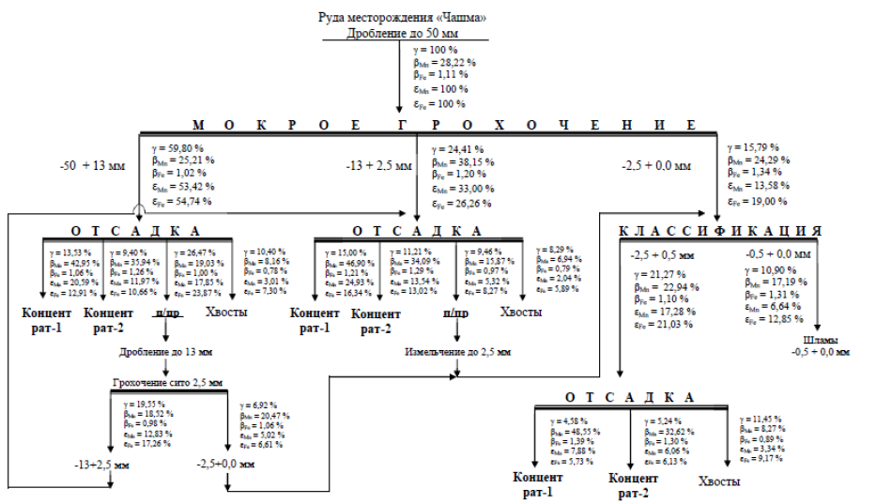
Схемы обогащения марганцевых руд
Схема обогащения марганцевой руды месторождения Чашма

Slide 22
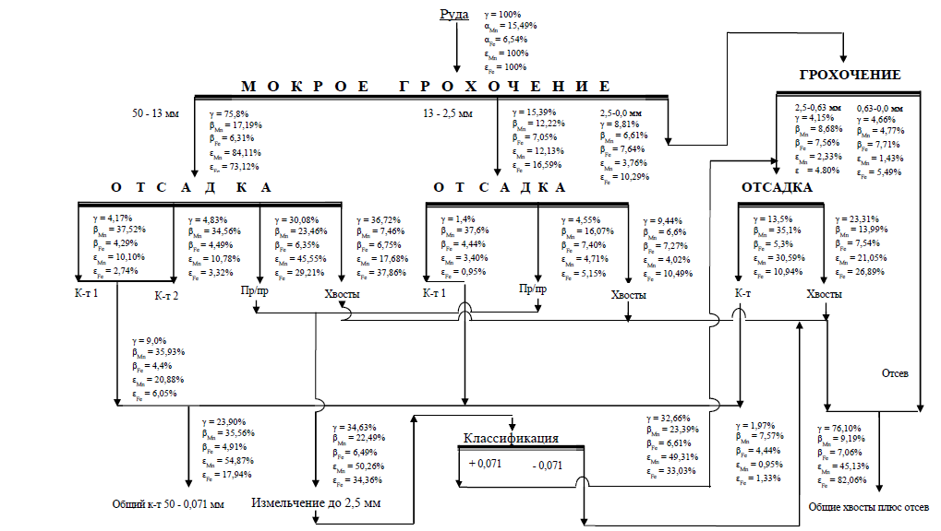
Схемы обогащения марганцевых руд
Схема обогащения марганцевой руды месторождения Тасоба

Slide 23
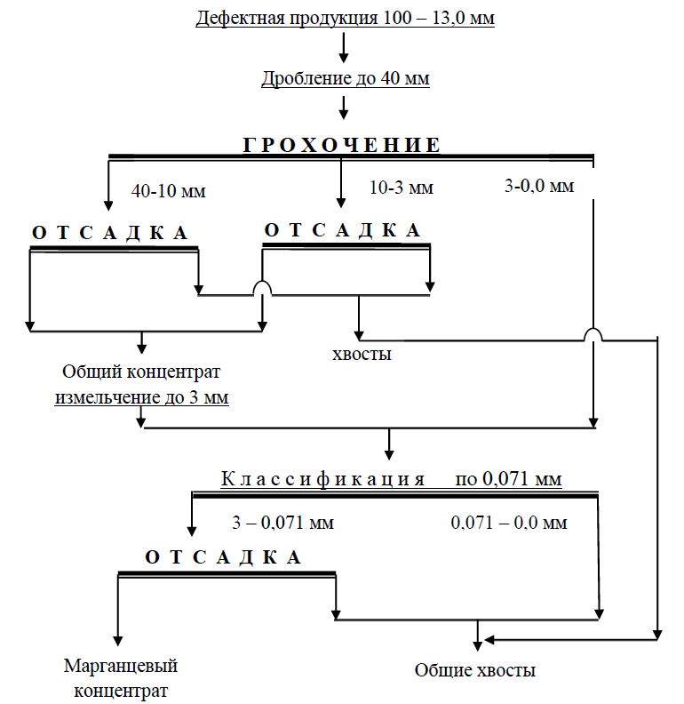
Схемы обогащения марганцевых руд
Схема обогащения дефектной марганцевой продукции

Slide 24
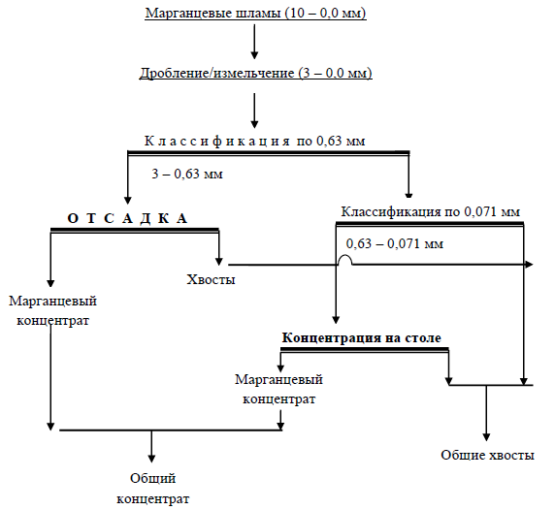
Схемы обогащения марганцевых руд
Схема обогащения марганцевых шламов

Slide 25
Схемы обогащения марганцевых руд
Принципиальная схема обогащения карбонатных марганцевых руд Чиатурского месторождения (Грузия)

Slide 26
Схемы обогащения марганцевых руд
Принципиальная схема обогащения оксидно-карбонатных марганцевых руд Чиатурского месторождения (Грузия)

Slide 27
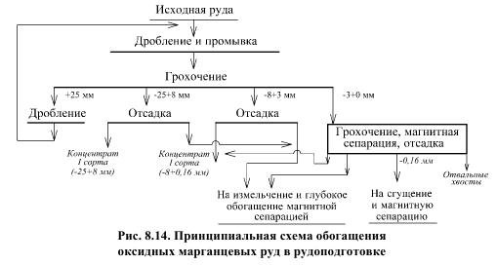
Схемы обогащения марганцевых руд
Принципиальная схема обогащения оксидных марганцевых руд Никопольского месторождения (Украина)

Slide 28
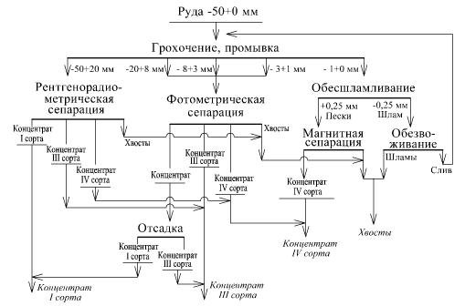
Схемы обогащения марганцевых руд
Технологическая схема переработки малофосфорных руд Порожинского месторождения по полному циклу крупнокускового и глубокого обогащения с использованием информационных, гравитационных и магнитных методов обогащения

Slide 29
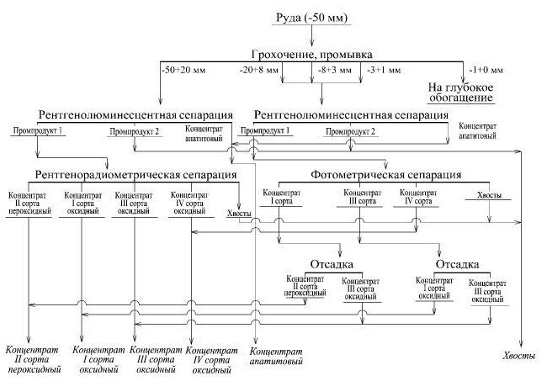
Схемы обогащения марганцевых руд
Схема информационно- гравитационного обогащения фосфористых руд Порожинского месторождения

Slide 30
Характеристика хромовых руд и концентратов
Месторождения хромовых руд при­урочены пространственно и генетически к ультраосновным породам. Наиболее ка­чественные хромовые руды залегают среди дунитов. Хромовые руды, встречающиеся среди пироксенов, менее ценны.
Месторождения хромовых руд подраз­деляются на магматические и сегрегационные. Все крупные хромитовые месторождения СНГ относятся к магматическому типу.
Общая формула хромшпинелидов (хромсодержащих минералов) (Mg, Fe)(Cr, Al, Fe)₂O₄.
Качество хромовых руд определяется количественным соотношением окислов Cr₂O₃, FeO, Fe₂O₃, MgO, Аl₂О₃ в хромсодержащих минералах. Наибольшее значение имеет отношение Сг₂О₃ : FeO. В рудах про­мышленных типов минералы хрома представ­лены магнохромитом (Mg, Fe) Cr₂O₃, хромпикопитом (Mg, Fe)(Cr, A1)₂O₄ и алюмохромитом (Fe, Mg) (Al, Сг)₂О₄. Редко встре­чается хромит FeCr₂O₄. Промышленное ис­пользование хромшпинелида определяется его минеральным видом.
По текстурным особенностям различают сплошные или массивные хромовые руды, в основном состоящие из хромсодержащих минералов (нерудных минералов 5—10 %), густовкрапленных рудных минералов (50—80 %), средневкрапленных (30—50 %) и редковкрапленных (10—30 %). К промыш­ленным относятся сплошные и густовкрапленные руды.
Балансовые запасы в недрах выделяются по минимальному (на контуре) содержанию Cr₂O_{;i} в руде (32—33 %) и при Сг₂О₃ : FeO = — 2,5. Основные запасы хромовых руд сосредоточены в Казахстане в Кемпырсайской группе месторождений.

Slide 31
Характеристика хромовых руд и концентратов
Богатые хромовые руды с содержанием Сг₂О₃ более 45 % и менее 5 % пустой породы подвергаются только дроблению и сорти­ровке. Бедные руды поступают на обогаще­ние.
Богатые хромовые руды и концентраты используются дли производства ферро­сплавов и огнеупорных изделий. Требования, предъявляемые к богатым рудам для ферро­сплавного производства и огнеупорных из­делий, определяются соответствующими тех­ническими условиями.
Руды поставляются: для ферросплавного производства по шести классам крупности: 0-10; 10-80; 80-300; 10-20 и 20-80 мм. Для производства огнеупорных изделий по четырем классам: 0—10; 10—80; 80—300 и 0—300 мм.
По показателям качества для ферросплав­ного производства определены две марки, а для производства огнеупоров — три марки
Таблица 1 Требования к химическому составу хромовых концентратов для ферросплавов и огнеупорных изделий
Показатели качества | Марка
 | КХД-1 | КХД-2 | КХД-3
Содержание, %: Cr₂O₃, не менее | 48 | 50 | 50
SiO₂, не более | 8,6 | 7,0 | 7,0
S, не более | 0,05 | 0,08 | 0,08
СаО, не более | 0,8 | 0,8 | 0,8
Р, не более | 0,005 | 0,005 | 0,005
Отношение Cr₂O₃/ FeO, не менее | 3,5 | 3,6 | 3,6
Крупность, мм | 100-10 | 10-3 | 3-0

Slide 32
Месторождения хромовых руд Казахстана
Сырьевой базой Донского горно-обогатитель­ного комбината является Южно-Кемпирсайское месторождение хромовых руд, распо­ложенное в Актюбинской области. Месторождение занимает первое место в СНГ по запасам и качеству хромовых руд.
Основным рудным минералом месторож­дения является хромшпинелид, близкий по содержанию к высокохромистому магнохромиту. Основным нерудным минералом является серпентин.
По текстурным особенностям — руды вкрапленные. По величине рудных зерен выделяются руды следующих типов; мелко­зернистые (до 1мм),среднезернистые(1— 5мм) крупнозернистые (3—5 мм) и модулярные (свыше 5 мм).
Месторождение разрабатывается откры­тым, а в перспективе подземным способами. Максимальная крупность куска, посту­пающего на фабрику, 1200 мм.
Богатые хромовые руды с содержанием окиси хрома более 45 % подаются железно­дорожным транспортом на дробильно-сортировочную фабрику, где дробятся и сорти­руются на три класса.
Бедные хромовые руды с содержанием окиси хрома 39 % поставляются железно­дорожным транспортом на центральный усреднительный склад, где руда подвергается усреднению по гранулометрическому и химическому составам.
Подготовка бедной руды включает; ус­реднение, экскаваторную погрузку в думп­кары и транспортировку на фабрику, двухстадийное дробление до крупности 100 мм, аккумулирование руды в бункерах. После чего она направляется на обогатительную фабрику.

Slide 33
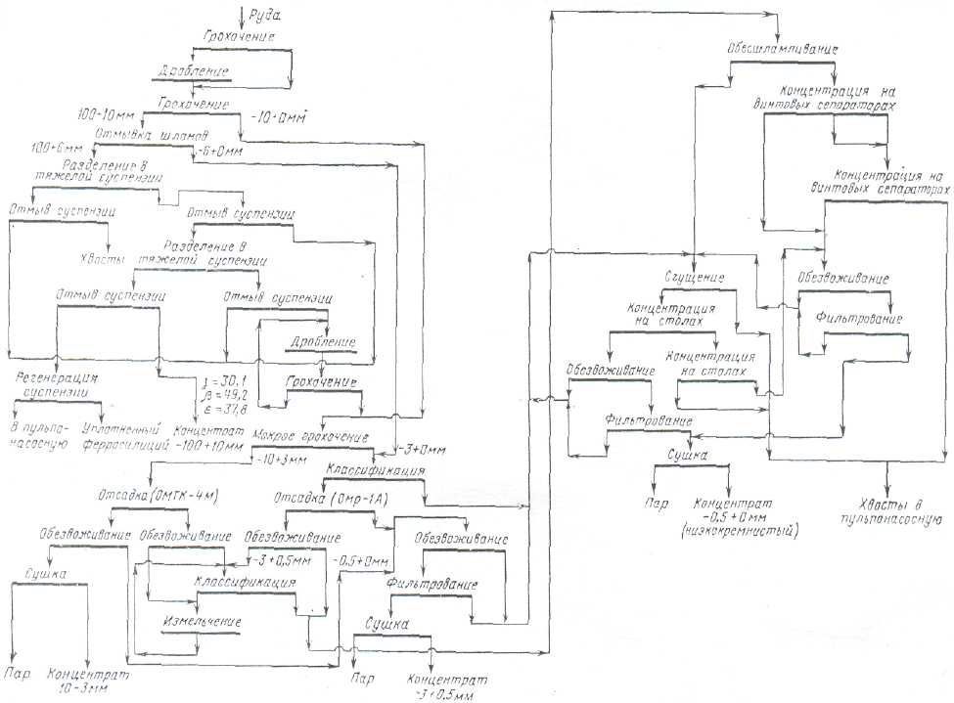
Схемы обогащения хромовых руд
Технологическая схема

